Slide 1
المرحلة 1
6
1
6
تصحيح الرائز
تمرير الرائز
مراجعة (3)
مراجعة (2)
مراجعة (1)

Slide 2





أيقونات توجيهية
الإسناد في الممارسة الموجهة
توجيهات الأستاذ
تعيين تلميذ للإجابة
أمر للشريحة الموالية بعد عرض الفيديو
عمل ثنائي
عرض فيديو

Slide 3

برمجة الأسبوع السادس
(ة)خاص بالأستاذ
الحصة 2
الحصة 2
الدرس 1
مراجعة 2
مراجعة 2
مراجعة 1
الحصة 4
الحصة 3
تمرير الرائز
مراجعة 3
الحصة 5
تصحيح الرائز

Slide 4
تدابير حصة مراجعة دروس كل كفاية
(ة)خاص بالأستاذ
تتم مراجعة دروس كل كفاية وفق ما يلي :
1 ) رائز التحكم : يُنْجَزُ على الألواح أو دفاتر البحث حسب المقترح على الشرائح ، و يحسب الأستاذ(ة) نسبة تحكم المتعلمين .
نسبة تحكم أكثر من % 80 يتم المرور مباشرة إلى أنشطة التدرب.
نسبة تحكم أقل من % 80 يعيد الأستاذ(ة) النمذجة المرتبطة بالنشاط ،كما يمكن إعادة شريط النمذجة .
2 ) أنشطة التدرب: تتم الأنشطة على الألواح أو الكراسات حسب التوجيهات المقترحة على الشرائح وذلك وفق المنهجية التالية :
أ) إنجاز النشاط بشكل فردي ؛
ب) مطالبة أحد المتعلمين بالتصحيح على السبورة مع ضرورة التصريح بالخطوات المتبعة ؛
ج) تصحيح النشاط بشكل تفاعلي .
هام جدا :
يخصص وقت أكثر للكفاية التي تكون فيها نسبة التحكم ضعيفة .
يتم التركيز على فئة المتعثرين خلال حصص المراجعة .

Slide 5
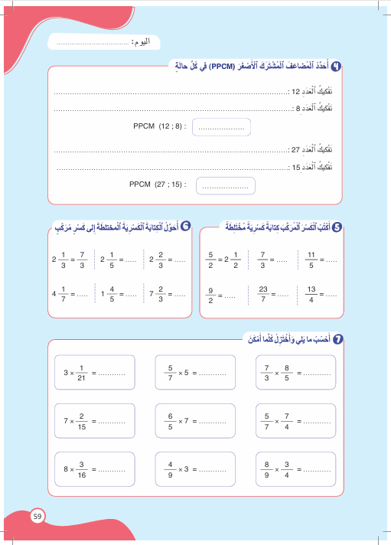
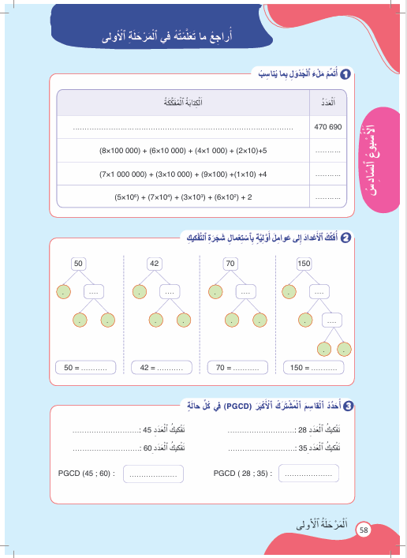
درس اليوم
(ة)خاص بالأستاذ
مراجعة دروس المرحلة الأولى

Slide 6
(ة)خاص بالأستاذ
مراحل الدرس
1
افتتاح الدرس
1
5
1
2
مراجعة
40
1
1
6
اختتام الدرس
5

Slide 7
(ة)خاص بالأستاذ
عند نهاية الحصة
على الأقل 80% من المتعلمين سيكونون قادرين على:
• تفكيك أعداد إلى جداء أعداد أولية ؛
• تعرف وتحديد المضاعف المشترك الأصغر باستعمال مخطط Venn ؛
• تعرف وتحديد القاسم المشترك الأكبر باستعمال مخطط Venn ؛
• تفكيك وتحويل عدد كسري إلى كسر مختلط والعكس؛
• حساب جداء عددين كسريين وكتابة الجداء على شكل مختزل؛
• حساب جداء وخارج قسمة أعداد كسرية في وضعيات مركبة؛

Slide 8

(ة)خاص بالأستاذ
افتتاح الدرس
1
الحساب الذهني
1

Slide 9



أنشطة المراجعة
1
3
افتتاح الحصة
اختتام الحصة
2
مرحباً سنراجع ما تعلمناه خلال المرحلة الأولى مع مجد وندى
Version provisoire pour la formation des enseignants

Slide 10


أنشطة المراجعة
1
3
افتتاح الحصة
اختتام الحصة
2
سنبدأ الحساب الذهني. خذوا دفاتر البحث
Version provisoire pour la formation des enseignants

Slide 11

أنشطة المراجعة
1
3
افتتاح الحصة
اختتام الحصة
2
لديكم دقيقة واحدة لحل هذه العمليات. دوّنوا النتيجة فقط في دفاتركم كما في المثال
A
5 + 7 = …
مِثالٌ :
A
12
اُكْتُبُوا فِي دَفاتِرِكُمْ:
Version provisoire pour la formation des enseignants

Slide 12
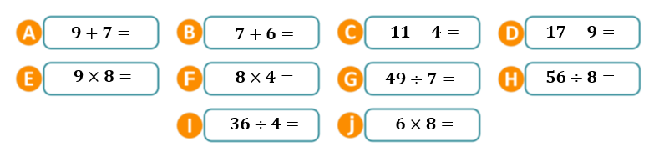
أنشطة المراجعة
1
3
افتتاح الحصة
اختتام الحصة
2
عرض فيديو الحساب الذهني
Version provisoire pour la formation des enseignants

Slide 13
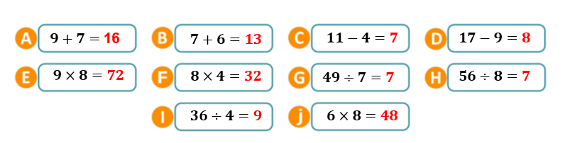
أنشطة المراجعة
1
3
افتتاح الحصة
اختتام الحصة
2
صححوا

Slide 14
(ة)خاص بالأستاذ
مراجعة 1
2
•تفكيك أعداد إلى عوامل أولية و تحديد PPCM و PGCD باستعمال مخطط Venn ؛
رائز التحقق (احتساب نسبة التحكم)
نشاط التدرب 1
1
نشاط التدرب 2

Slide 15
أنشطة المراجعة
1
3
افتتاح الحصة
اختتام الحصة
2
خذوا دفاتر البحث

Slide 16
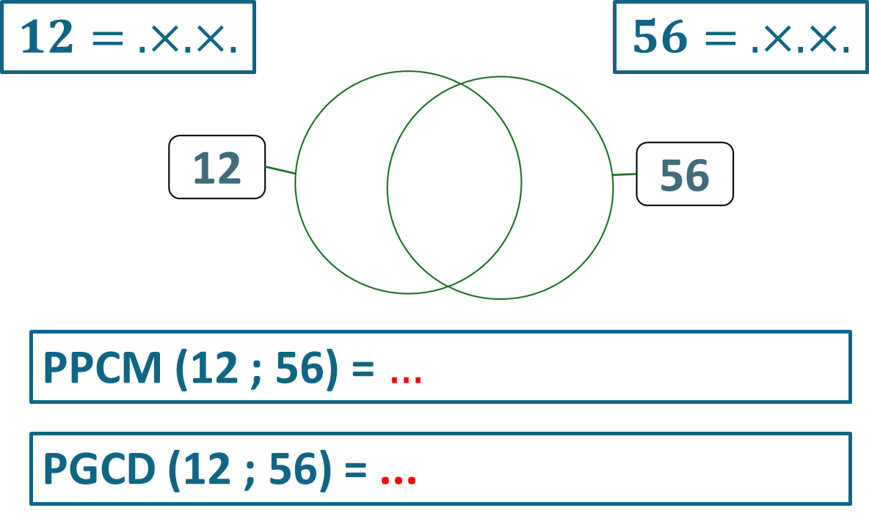
أنشطة المراجعة
1
3
افتتاح الحصة
اختتام الحصة
2
على دفاتركم ، ابحثوا عن PPCM و PGCD للعددين 12 و 56، لديكم دقيقتان
2

Slide 17

أنشطة المراجعة
1
3
افتتاح الحصة
اختتام الحصة
2
خذوا الألواح.

Slide 18
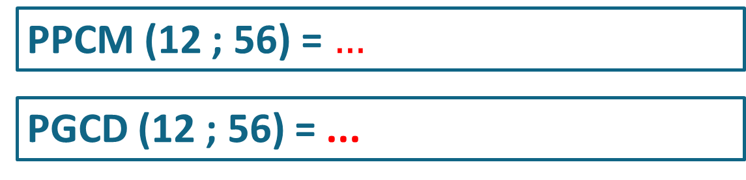
أنشطة المراجعة
1
3
افتتاح الحصة
اختتام الحصة
2
على الألواح ، اكتبوا فقط PPCM و PGCD العددين 12 و 56

Slide 19
أنشطة المراجعة
1
3
افتتاح الحصة
اختتام الحصة
2
ارفعوا الألواح.
يحسب الأستاذ نسبة التحكم

Slide 20
أنشطة المراجعة
1
3
افتتاح الحصة
اختتام الحصة
2
من يقوم للسبورة للتصحيح؟
يتم التصحيح بشكل تفاعلي يُذَكِّرُ فيه المتعلمون بالخطوات مع التركيز على المتعثرين منهم

Slide 21
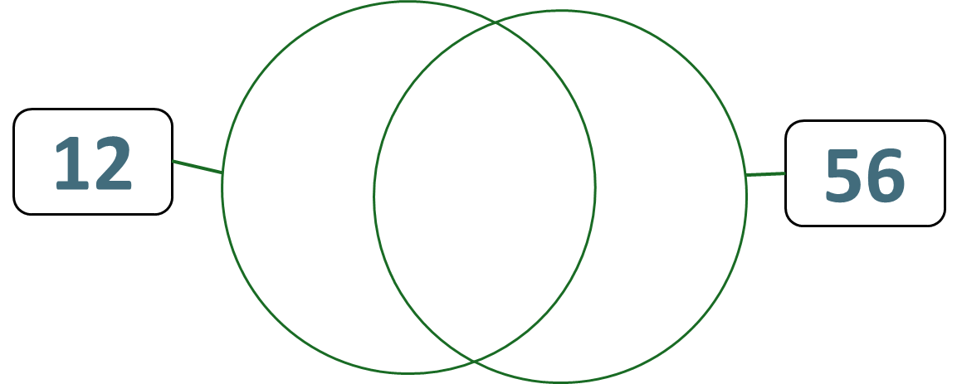


أنشطة المراجعة
1
3
افتتاح الحصة
اختتام الحصة
2
صححوا
1
$$12=2×2×3$$
$$56=2×2×2×7$$
2
2
3
2
7
PPCM (12 ; 56) = $2×2×2×3×7=168$
PGCD (12 ; 56) = $2×2=4$

Slide 22
(ة)خاص بالأستاذ
مراجعة 1
2
•تفكيك أعداد إلى عوامل أولية و تحديد PPCM و PGCD باستعمال مخطط Venn ؛
رائز التحقق (احتساب نسبة التحكم)
نشاط التدرب 1
1
نشاط التدرب 2

Slide 23
أنشطة المراجعة
1
3
افتتاح الحصة
اختتام الحصة
2
خذوا دفاتر البحث

Slide 24
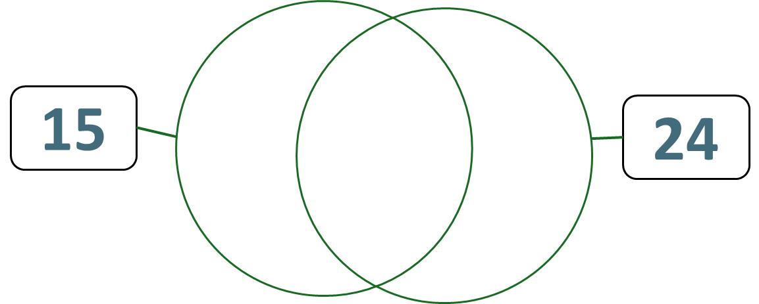



أنشطة المراجعة
1
3
افتتاح الحصة
اختتام الحصة
2
على دفاتركم ، ابحثوا عن PPCM و PGCD للعددين 15 و 24، لديكم دقيقتان
2
$$15= . ×.×.$$
$$24= . ×.×.$$
PPCM (15 ; 24) = $…$
PGCD (15 ; 24) = ...

Slide 25
أنشطة المراجعة
1
3
افتتاح الحصة
اختتام الحصة
2
خذوا الألواح.

Slide 26

أنشطة المراجعة
1
3
افتتاح الحصة
اختتام الحصة
2
على الألواح ، اكتبوا فقط PPCM و PGCD العددين 15 و 24
PPCM (15 ; 24) = $…$
PGCD (15 ; 24) = ...

Slide 27
أنشطة المراجعة
1
3
افتتاح الحصة
اختتام الحصة
2
ارفعوا الألواح.
يحسب الأستاذ نسبة التحكم

Slide 28
أنشطة المراجعة
1
3
افتتاح الحصة
اختتام الحصة
2
من يقوم للسبورة للتصحيح؟
يتم التصحيح بشكل تفاعلي يُذَكِّرُ فيه المتعلمون بالخطوات مع التركيز على المتعثرين منهم
PPCM (15 ; 24) = $…$
PGCD (15 ; 24) = ...

Slide 29



أنشطة المراجعة
1
3
افتتاح الحصة
اختتام الحصة
2
صححوا
1
$$15=3×5$$
$$24=2×2×2×3$$
22
5
3
2
PPCM (15 ; 24) = $2×2×2×3×5=120$
PGCD (15 ; 24) = $3$

Slide 30
(ة)خاص بالأستاذ
مراجعة 1
2
•تفكيك أعداد إلى عوامل أولية و تحديد PPCM و PGCD باستعمال مخطط Venn ؛
رائز التحقق (احتساب نسبة التحكم)
نشاط التدرب 1
1
نشاط التدرب 2

Slide 31
أنشطة المراجعة
1
3
افتتاح الحصة
اختتام الحصة
2
خذوا دفاتر البحث

Slide 32




أنشطة المراجعة
1
3
افتتاح الحصة
اختتام الحصة
2
على دفاتركم ، ابحثوا عن PPCM و PGCD للعددين 27 و 42، لديكم دقيقتان
2
$$27= . ×.×.$$
$$42= . ×.×.$$
PPCM (27 ; 42) = $…$
PGCD (27 ; 42) = ...

Slide 33
أنشطة المراجعة
1
3
افتتاح الحصة
اختتام الحصة
2
خذوا الألواح.

Slide 34

أنشطة المراجعة
1
3
افتتاح الحصة
اختتام الحصة
2
على الألواح ، اكتبوا فقط PPCM و PGCD العددين 27 و 42
PPCM (27 ; 42) = $…$
PGCD (27 ; 42) = ...

Slide 35
أنشطة المراجعة
1
3
افتتاح الحصة
اختتام الحصة
2
ارفعوا الألواح.
يحسب الأستاذ نسبة التحكم

Slide 36
أنشطة المراجعة
1
3
افتتاح الحصة
اختتام الحصة
2
من يقوم للسبورة للتصحيح؟
يتم التصحيح بشكل تفاعلي يُذَكِّرُ فيه المتعلمون بالخطوات مع التركيز على المتعثرين منهم
PPCM (27 ; 42) = $…$
PGCD (27 ; 42) = ...

Slide 37


أنشطة المراجعة
1
3
افتتاح الحصة
اختتام الحصة
2
صححوا
1
$$27=3×3×3$$
$$42=2×3×7$$
3
2
3
3
7
PPCM (27 ; 42) = $2×3×3×3×7=378$
PGCD (27 ; 42) = $3$

Slide 38
(ة)خاص بالأستاذ
مراجعة 2
3
•تفكيك وتحويل عدد كسري إلى كسر مختلط
رائز التحقق (احتساب نسبة التحكم)
نشاط التدرب 1
1

Slide 39
أنشطة المراجعة
1
3
افتتاح الحصة
اختتام الحصة
2
خذوا الألواح.

Slide 40
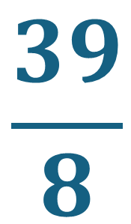
أنشطة المراجعة
1
3
افتتاح الحصة
اختتام الحصة
2
اكتبوا الكسر التالي على شكل كتابة كسرية مختلطة.
$$\frac{39}{8}$$

Slide 41
أنشطة المراجعة
1
3
افتتاح الحصة
اختتام الحصة
2
ارفعوا الألواح.
يحسب الأستاذ نسبة التحكم

Slide 42
أنشطة المراجعة
1
3
افتتاح الحصة
اختتام الحصة
2
من يقوم للسبورة للتصحيح؟
يتم التصحيح بشكل تفاعلي يُذَكِّرُ فيه المتعلمون بالخطوات مع التركيز على المتعثرين منهم
$$\frac{39}{8}$$

Slide 43
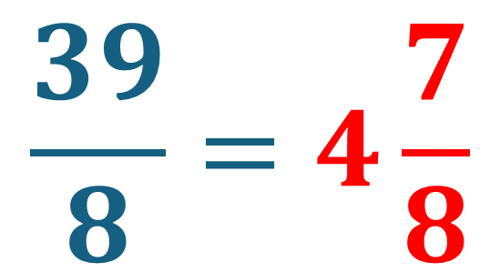
أنشطة المراجعة
1
3
افتتاح الحصة
اختتام الحصة
2
صححوا
$$\frac{39}{8}=4\frac{7}{8}$$

Slide 44
(ة)خاص بالأستاذ
مراجعة 2
3
•تفكيك وتحويل عدد كسري إلى كسر مختلط
رائز التحقق (احتساب نسبة التحكم)
أنشطة التدرب
1

Slide 45
أنشطة المراجعة
1
3
افتتاح الحصة
اختتام الحصة
2
خذوا الكراسة، الصفحة 59

Slide 46
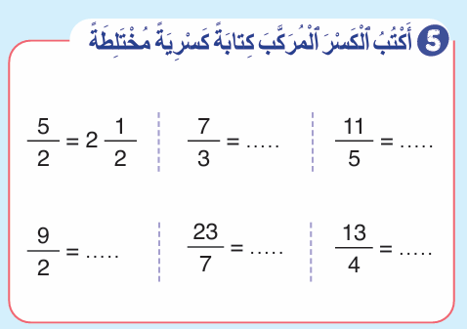
أنشطة المراجعة
1
3
افتتاح الحصة
اختتام الحصة
2
لديكم دقيقة واحدة لإنجاز السؤال الأول فقط، سأمر بين الصفوف لمساعدتكم.
1

Slide 47
أنشطة المراجعة
1
3
افتتاح الحصة
اختتام الحصة
2
من يقوم للسبورة للتصحيح؟
يتم التصحيح بشكل تفاعلي يُذَكِّرُ فيه المتعلمون بالخطوات مع التركيز على المتعثرين منهم

Slide 48
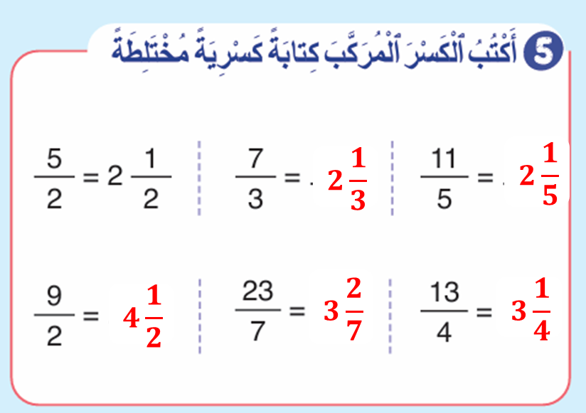
أنشطة المراجعة
1
3
افتتاح الحصة
اختتام الحصة
2
صححوا.
1

Slide 49
(ة)خاص بالأستاذ
مراجعة 3
4
•تحويل كسر مختلط إلى عدد كسري.
رائز التحقق (احتساب نسبة التحكم)
أنشطة التدرب
1

Slide 50
أنشطة المراجعة
1
3
افتتاح الحصة
اختتام الحصة
2
خذوا الألواح.

Slide 51
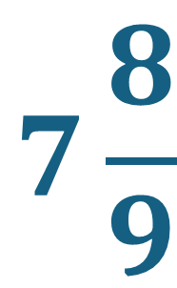
أنشطة المراجعة
1
3
افتتاح الحصة
اختتام الحصة
2
حولوا الكسر المختلط التالي إلى عدد كسري.
$$7\frac{8}{9}$$

Slide 52
أنشطة المراجعة
1
3
افتتاح الحصة
اختتام الحصة
2
ارفعوا الألواح.
يحسب الأستاذ نسبة التحكم

Slide 53
أنشطة المراجعة
1
3
افتتاح الحصة
اختتام الحصة
2
من يقوم للسبورة للتصحيح؟
يتم التصحيح بشكل تفاعلي يُذَكِّرُ فيه المتعلمون بالخطوات مع التركيز على المتعثرين منهم
$$7\frac{8}{9}$$

Slide 54
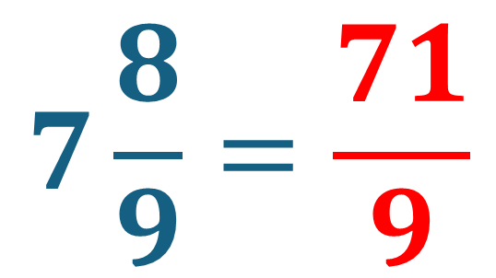
أنشطة المراجعة
1
3
افتتاح الحصة
اختتام الحصة
2
صححوا
$$7\frac{8}{9}=\frac{71}{9}$$

Slide 55
(ة)خاص بالأستاذ
مراجعة 3
4
•تحويل كسر مختلط إلى عدد كسري.
رائز التحقق (احتساب نسبة التحكم)
أنشطة التدرب
1

Slide 56
أنشطة المراجعة
1
3
افتتاح الحصة
اختتام الحصة
2
خذوا الكراسة، الصفحة 59

Slide 57
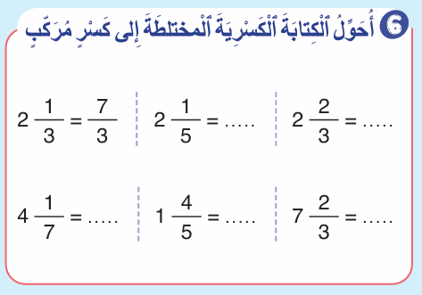
أنشطة المراجعة
1
3
افتتاح الحصة
اختتام الحصة
2
لديكم دقيقة واحدة لإنجاز السؤال الأول فقط، سأمر بين الصفوف لمساعدتكم.
1

Slide 58
أنشطة المراجعة
1
3
افتتاح الحصة
اختتام الحصة
2
من يقوم للسبورة للتصحيح؟
يتم التصحيح بشكل تفاعلي يُذَكِّرُ فيه المتعلمون بالخطوات مع التركيز على المتعثرين منهم

Slide 59
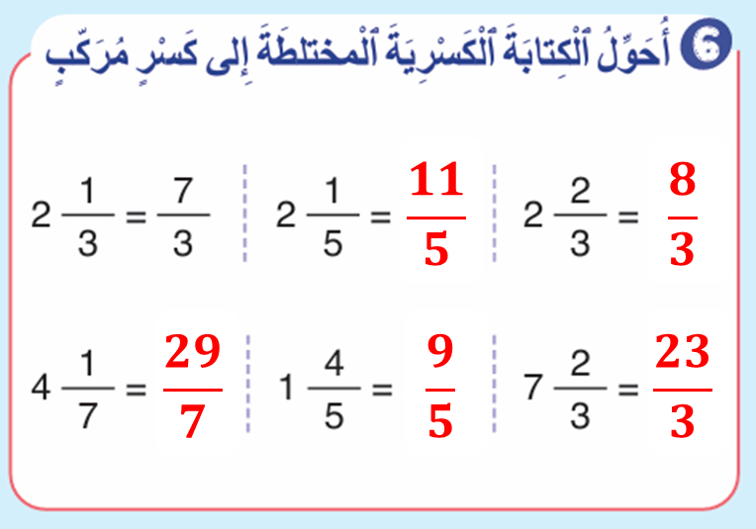
أنشطة المراجعة
1
3
افتتاح الحصة
اختتام الحصة
2
صححوا.
1

Slide 60
(ة)خاص بالأستاذ
مراجعة 4
5
•حساب جداء عددين كسريين مع الاختزال
رائز التحقق (احتساب نسبة التحكم)
أنشطة التدرب
1

Slide 61
أنشطة المراجعة
1
3
افتتاح الحصة
اختتام الحصة
2
خذوا الألواح.

Slide 62
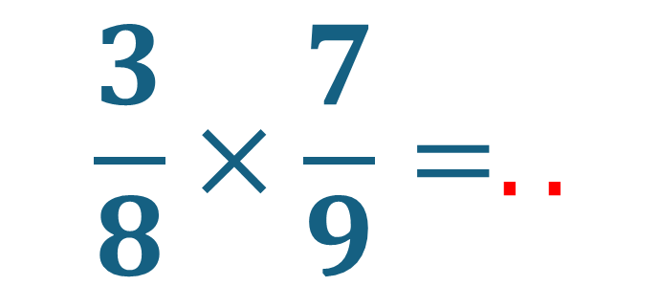
أنشطة المراجعة
1
3
افتتاح الحصة
اختتام الحصة
2
احسبوا جداء العددين الكسريين التاليين.
$$\frac{3}{8}×\frac{7}{9}=..$$

Slide 63
أنشطة المراجعة
1
3
افتتاح الحصة
اختتام الحصة
2
ارفعوا الألواح.
يحسب الأستاذ نسبة التحكم

Slide 64
أنشطة المراجعة
1
3
افتتاح الحصة
اختتام الحصة
2
من يقوم للسبورة للتصحيح؟
يتم التصحيح بشكل تفاعلي يُذَكِّرُ فيه المتعلمون بالخطوات مع التركيز على المتعثرين منهم
$$\frac{3}{8}×\frac{7}{9}=..$$

Slide 65

أنشطة المراجعة
1
3
افتتاح الحصة
اختتام الحصة
2
صححوا
$$\frac{3}{8}×\frac{7}{9}=\frac{7}{24}$$

Slide 66
(ة)خاص بالأستاذ
مراجعة 4
5
•حساب جداء عددين كسريين مع الاختزال
رائز التحقق (احتساب نسبة التحكم)
أنشطة التدرب
1

Slide 67
أنشطة المراجعة
1
3
افتتاح الحصة
اختتام الحصة
2
خذوا الكراسة، الصفحة 59

Slide 68
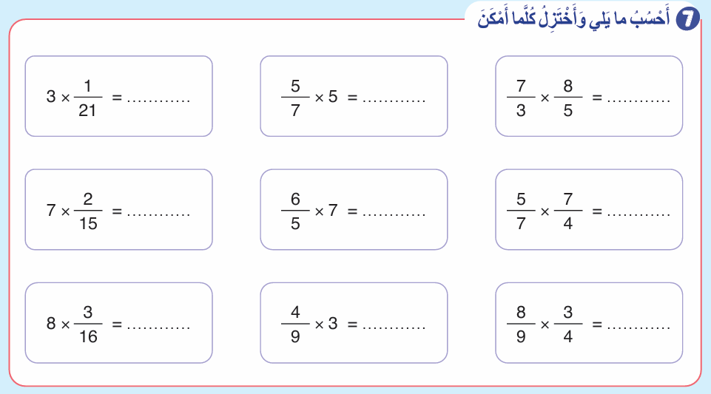
أنشطة المراجعة
1
3
افتتاح الحصة
اختتام الحصة
2
لديكم دقيقة واحدة لإنجاز السؤال الأول فقط، سأمر بين الصفوف لمساعدتكم.
1

Slide 69
أنشطة المراجعة
1
3
افتتاح الحصة
اختتام الحصة
2
من يقوم للسبورة للتصحيح؟
يتم التصحيح بشكل تفاعلي يُذَكِّرُ فيه المتعلمون بالخطوات مع التركيز على المتعثرين منهم

Slide 70
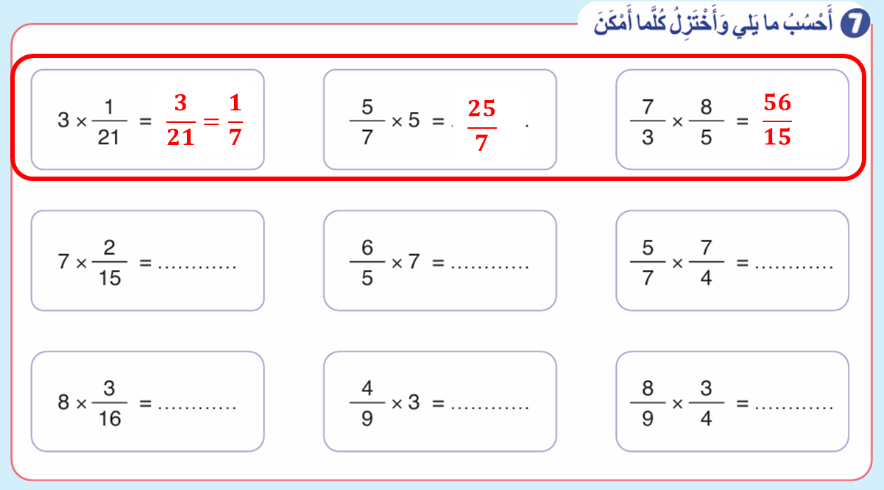
أنشطة المراجعة
1
3
افتتاح الحصة
اختتام الحصة
2
صححوا.
1

Slide 71
(ة)خاص بالأستاذ
مراجعة 5
6
•حساب خارج قسمة عددين كسريين مع الاختزال
•حساب خارج قسمة عدد كسري على عدد عشري مع الاختزال
رائز التحقق (احتساب نسبة التحكم)
أنشطة التدرب
1

Slide 72
أنشطة المراجعة
1
3
افتتاح الحصة
اختتام الحصة
2
خذوا الألواح.

Slide 73
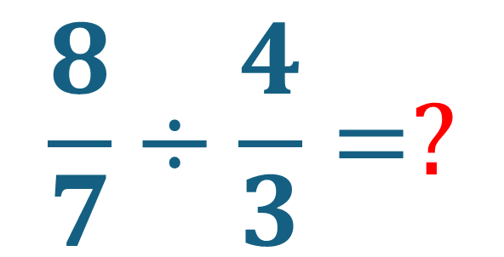
أنشطة المراجعة
1
3
افتتاح الحصة
اختتام الحصة
2
احسبوا خارج قسمة العددين الكسريين التاليين.
$$\frac{8}{7}÷\frac{4}{3}=?$$

Slide 74
أنشطة المراجعة
1
3
افتتاح الحصة
اختتام الحصة
2
ارفعوا الألواح.
يحسب الأستاذ نسبة التحكم

Slide 75
أنشطة المراجعة
1
3
افتتاح الحصة
اختتام الحصة
2
من يقوم للسبورة للتصحيح؟
يتم التصحيح بشكل تفاعلي يُذَكِّرُ فيه المتعلمون بالخطوات مع التركيز على المتعثرين منهم
$$\frac{8}{7}÷\frac{4}{3}=?$$

Slide 76
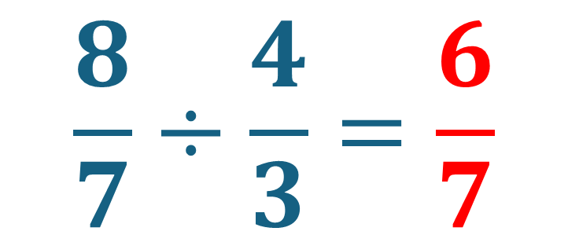
أنشطة المراجعة
1
3
افتتاح الحصة
اختتام الحصة
2
صححوا
$$\frac{8}{7}÷\frac{4}{3}=\frac{6}{7}$$

Slide 77
(ة)خاص بالأستاذ
مراجعة 5
6
•حساب خارج قسمة عددين كسريين مع الاختزال
•حساب خارج قسمة عدد كسري على عدد عشري مع الاختزال
رائز التحقق (احتساب نسبة التحكم)
أنشطة التدرب
1

Slide 78
أنشطة المراجعة
1
3
افتتاح الحصة
اختتام الحصة
2
خذوا الألواح.

Slide 79
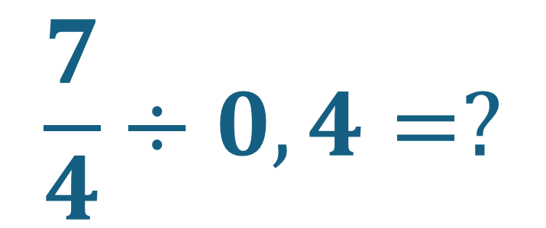
أنشطة المراجعة
1
3
افتتاح الحصة
اختتام الحصة
2
احسبوا خارج القسمة التالية.
$$\frac{7}{4}÷0,4=?$$

Slide 80
أنشطة المراجعة
1
3
افتتاح الحصة
اختتام الحصة
2
ارفعوا الألواح.
يحسب الأستاذ نسبة التحكم

Slide 81
أنشطة المراجعة
1
3
افتتاح الحصة
اختتام الحصة
2
من يقوم للسبورة للتصحيح؟
يتم التصحيح بشكل تفاعلي يُذَكِّرُ فيه المتعلمون بالخطوات مع التركيز على المتعثرين منهم
$$\frac{7}{4}÷0,4=?$$

Slide 82
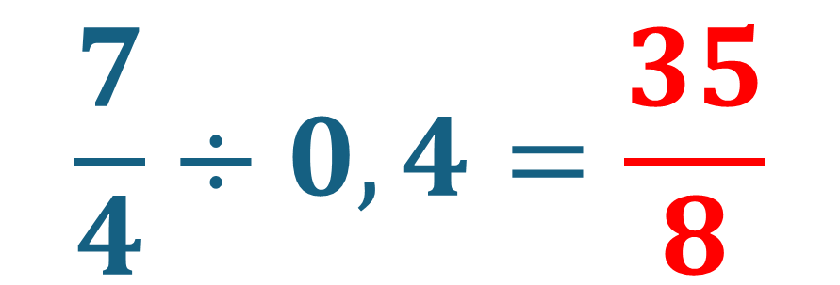
أنشطة المراجعة
1
3
افتتاح الحصة
اختتام الحصة
2
صححوا
يحتسب الأستاذ نسبة التحكم
$$\frac{7}{4}÷0,4=\frac{35}{8}$$

Slide 83
(ة)خاص بالأستاذ
مراجعة 5
6
•حساب خارج قسمة عددين كسريين مع الاختزال
•حساب خارج قسمة عدد كسري على عدد عشري مع الاختزال
رائز التحقق (احتساب نسبة التحكم)
أنشطة التدرب
1

Slide 84
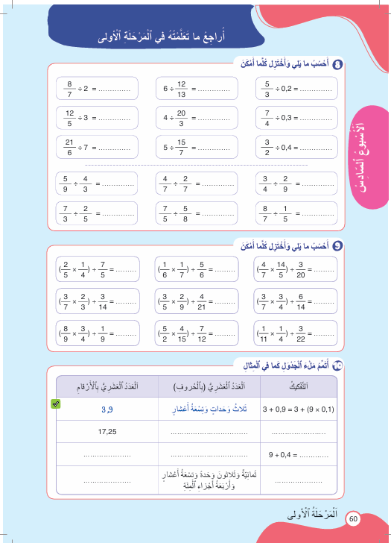
أنشطة المراجعة
1
3
افتتاح الحصة
اختتام الحصة
2
خذوا الكراسة، الصفحة 60

Slide 85
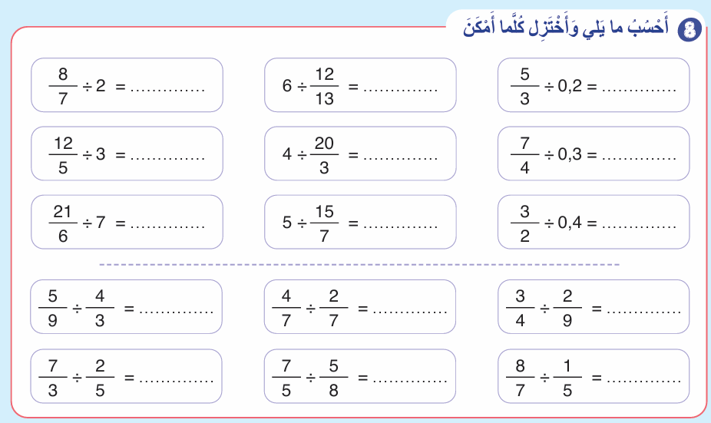
أنشطة المراجعة
1
3
افتتاح الحصة
اختتام الحصة
2
لديكم دقيقة واحدة لإنجاز السؤال الأول فقط، سأمر بين الصفوف لمساعدتكم.
1

Slide 86
أنشطة المراجعة
1
3
افتتاح الحصة
اختتام الحصة
2
من يقوم للسبورة للتصحيح؟
يتم التصحيح بشكل تفاعلي يُذَكِّرُ فيه المتعلمون بالخطوات مع التركيز على المتعثرين منهم

Slide 87
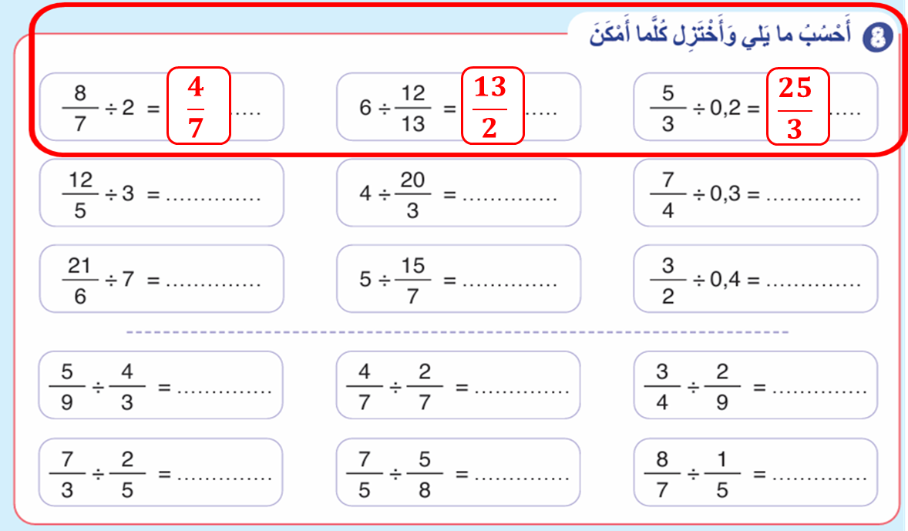
أنشطة المراجعة
1
3
افتتاح الحصة
اختتام الحصة
2
صححوا.
1

Slide 88
(ة)خاص بالأستاذ
مراجعة 6
7
•حساب جداء وخارج قسمة أعداد كسرية في وضعيات مركبة
رائز التحقق (احتساب نسبة التحكم)
أنشطة التدرب
1

Slide 89
أنشطة المراجعة
1
3
افتتاح الحصة
اختتام الحصة
2
خذوا الألواح.

Slide 90
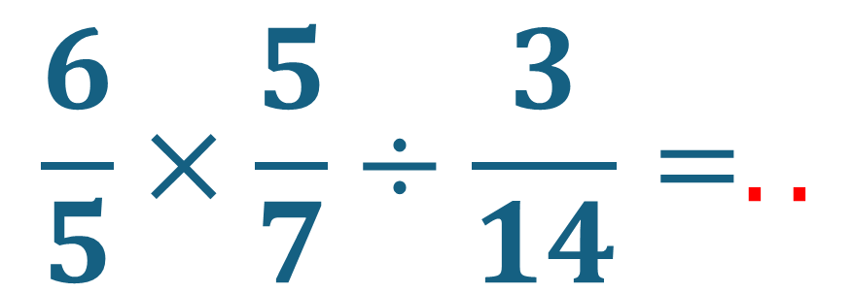
أنشطة المراجعة
1
3
افتتاح الحصة
اختتام الحصة
2
أنجزوا العملية التالية .
$$\frac{6}{5}×\frac{5}{7}÷\frac{3}{14}=..$$

Slide 91
أنشطة المراجعة
1
3
افتتاح الحصة
اختتام الحصة
2
صححوا
يحتسب الأستاذ نسبة التحكم

Slide 92
أنشطة المراجعة
1
3
افتتاح الحصة
اختتام الحصة
2
من يقوم للسبورة للتصحيح؟
يتم التصحيح بشكل تفاعلي يُذَكِّرُ فيه المتعلمون بالخطوات مع التركيز على المتعثرين منهم
$$\frac{6}{5}×\frac{5}{7}÷\frac{3}{14}=..$$

Slide 93
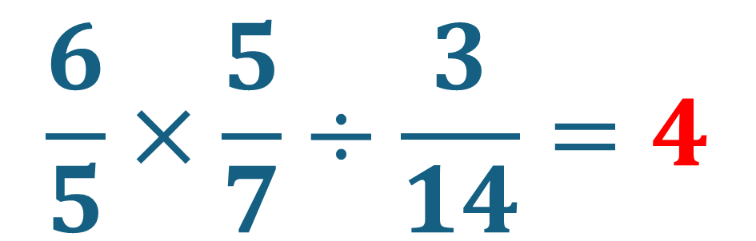
أنشطة المراجعة
1
3
افتتاح الحصة
اختتام الحصة
2
صححوا
$$\frac{6}{5}×\frac{5}{7}÷\frac{3}{14}=4$$

Slide 94
(ة)خاص بالأستاذ
مراجعة 6
7
•حساب جداء وخارج قسمة أعداد كسرية في وضعيات مركبة
رائز التحقق (احتساب نسبة التحكم)
أنشطة التدرب
1

Slide 95
أنشطة المراجعة
1
3
افتتاح الحصة
اختتام الحصة
2
خذوا الكراسة، الصفحة 60

Slide 96
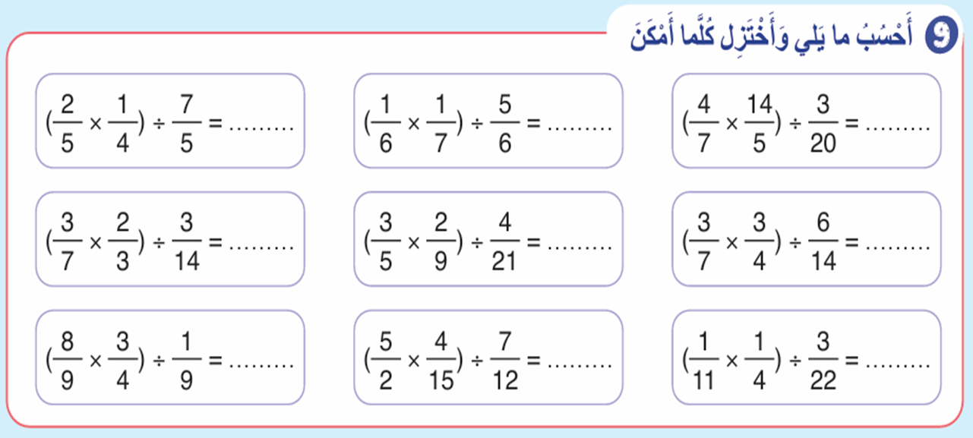
أنشطة المراجعة
1
3
افتتاح الحصة
اختتام الحصة
2
لديكم دقيقة واحدة لإنجاز السؤال الأول فقط، سأمر بين الصفوف لمساعدتكم.
1

Slide 97
أنشطة المراجعة
1
3
افتتاح الحصة
اختتام الحصة
2
من يقوم للسبورة للتصحيح؟
يتم التصحيح بشكل تفاعلي يُذَكِّرُ فيه المتعلمون بالخطوات مع التركيز على المتعثرين منهم

Slide 98
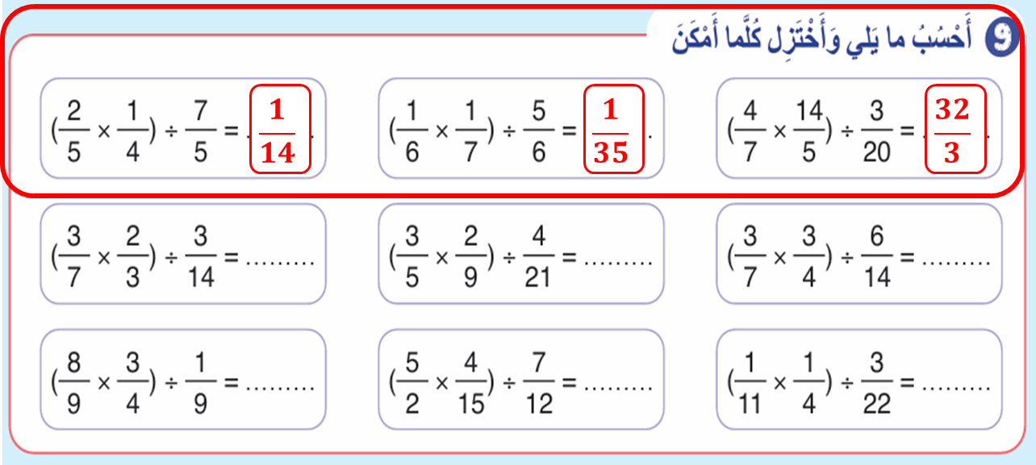

أنشطة المراجعة
1
3
افتتاح الحصة
اختتام الحصة
2
صححوا.
1
$$\frac{1}{14}$$

Slide 99
(ة)خاص بالأستاذ
اختتام الحصة
6

Slide 100
أنشطة المراجعة
1
3
افتتاح الحصة
اختتام الحصة
2
إلى اللقاء. في الحصة القادمة، سنقوم بتصحيح الأنشطة المنجزة في المنزل.

